Slide 1
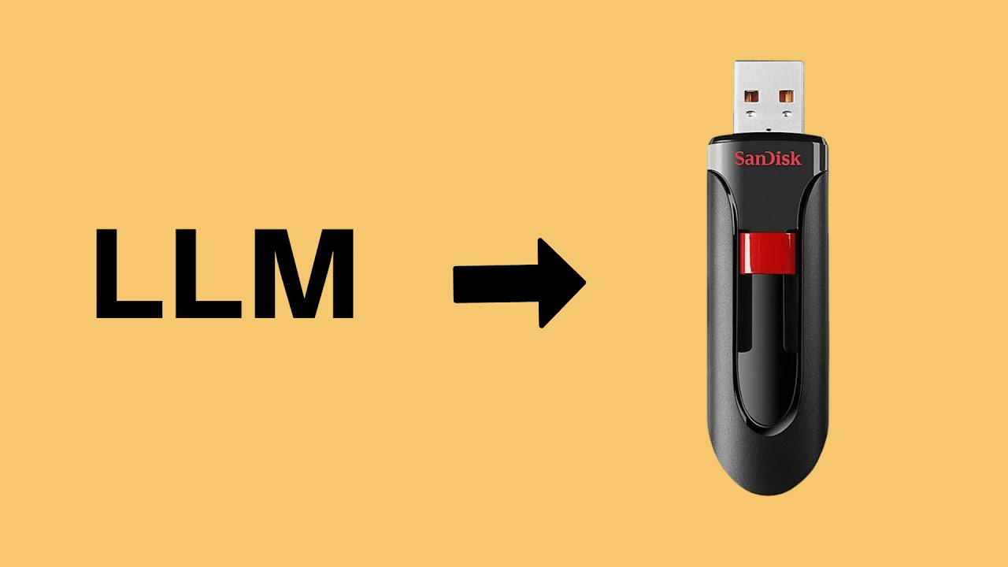
DREAMLABS COLLECTOR
Run AI Models (LLMs) from USB Flash Drive | No Install, Fully Offline
본 영상은 설치 및 인터넷 연결 없이 USB 플래시 드라이브에서 직접 대규모 언어 모델(LLM)을 실행하는 방법을 안내합니다. llamafile이라는 도구를 사용하여 로컬 환경에서 AI 모델을 휴대하고 오프라인으로 사용할 수 있도록 설정하는 과정을 상세히 설명합니다. 이를 통해 개인 정보 보호를 강화하고 관리자 권한 없이도 AI 모델을 활용할 수 있는 방안을 제시합니다. 특히, Nvidia 또는 AMD GPU를 활용하여 성능을 향상시키는 방법도 포함되어 있습니다.
CHANNEL
VIDEO ID
BlueSpork
sYIajNkYZus
source: https://www.youtube.com/watch?v=sYIajNkYZus | video_id: sYIajNkYZus | generated: 2026-06-05T16:06:22Z

Slide 2
Executive Summary
영상 시청 전 빠른 정보 습득을 위한 요약
SUMMARY
본 영상은 설치 및 인터넷 연결 없이 USB 플래시 드라이브에서 직접 대규모 언어 모델(LLM)을 실행하는 방법을 안내합니다. llamafile이라는 도구를 사용하여 로컬 환경에서 AI 모델을 휴대하고 오프라인으로 사용할 수 있도록 설정하는 과정을 상세히 설명합니다. 이를 통해 개인 정보 보호를 강화하고 관리자 권한 없이도 AI 모델을 활용할 수 있는 방안을 제시합니다. 특히, Nvidia 또는 AMD GPU를 활용하여 성능을 향상시키는 방법도 포함되어 있습니다.
source: https://www.youtube.com/watch?v=sYIajNkYZus | video_id: sYIajNkYZus | generated: 2026-06-05T16:06:22Z

Slide 3
Video Structure
영상 구성과 논리 흐름
01
소개: 오프라인 LLM 실행의 필요성 및 장점
02
llamafile 소개 및 GitHub 페이지 안내
03
USB 드라이브에 llamafile 및 모델 파일 준비
04
기본 실행 방법 (CPU)
05
GPU 오프로딩 설정 방법 (Nvidia/AMD)
06
실행 결과 및 데모
source: https://www.youtube.com/watch?v=sYIajNkYZus | video_id: sYIajNkYZus | generated: 2026-06-05T16:06:22Z

Slide 4
Key Ideas
정보게시물로 전환할 핵심 아이디어
01
llamafile: 단일 실행 파일로 LLM을 쉽게 실행하는 도구
02
오프라인 실행: 인터넷 연결 및 설치 불필요
03
휴대성: USB 드라이브를 통한 간편한 이동 및 사용
04
개인 정보 보호: 로컬 데이터 처리로 민감 정보 유출 방지
05
GPU 가속: Nvidia/AMD GPU를 활용한 추론 속도 향상
06
관리자 권한 불필요: 제한된 환경에서도 사용 가능
source: https://www.youtube.com/watch?v=sYIajNkYZus | video_id: sYIajNkYZus | generated: 2026-06-05T16:06:22Z

Slide 5
DreamLabs Application
DreamLabs 내부 적용 관점
01
보안 강화된 내부 데이터 분석 환경 구축 (민감 정보 외부 유출 방지)
02
관리자 권한이 제한된 환경에서의 AI 기반 업무 자동화 도구 개발
03
오프라인 환경에서의 AI 기반 프로토타이핑 및 테스트
04
개인 맞춤형 AI 비서 또는 도구 개발 및 배포
05
교육 및 연구 목적으로 AI 모델의 접근성 확대
source: https://www.youtube.com/watch?v=sYIajNkYZus | video_id: sYIajNkYZus | generated: 2026-06-05T16:06:22Z

Slide 6
Verification Required
모델 추론/metadata 한계/원본 확인 필요
01
llamafile의 실제 성능 및 안정성 테스트 필요
02
다양한 LLM 모델과의 호환성 및 리소스 요구사항 검증
03
GPU 오프로딩 설정 시 특정 하드웨어 및 드라이버 요구사항 확인
04
보안 측면에서 잠재적 취약점 또는 우회 가능성 검토
source: https://www.youtube.com/watch?v=sYIajNkYZus | video_id: sYIajNkYZus | generated: 2026-06-05T16:06:22Z

Slide 7
Source & Download Metadata
게시물과 문서 산출물 추적 정보
METADATA
Title: Run AI Models (LLMs) from USB Flash Drive | No Install, Fully Offline
Channel: BlueSpork
Video ID: sYIajNkYZus
Source URL: https://www.youtube.com/watch?v=sYIajNkYZus
Playlist ID: PLHwM6idVO2zyqi2IZeDAiP5QBqRXd2Zyh
Generated at: 2026-06-05T16:06:22Z
Source basis: metadata_and_model_inference
source: https://www.youtube.com/watch?v=sYIajNkYZus | video_id: sYIajNkYZus | generated: 2026-06-05T16:06:22Z

